Slide 1






Slide 2


VAN LANG UNIVERSITY
Lý do chọn đề tài/tính cấp thiết của đề tài
Hằng năm, trường Đại học Văn Lang có rất nhiều tân sinh viên, đồng nghĩa với việc những yêu cầu hỗ trợ ngày càng nhiều. Phòng Công nghệ thông tin sẽ tiếp nhận thông tin yêu cầu nhiều hơn. Sinh viên, giảng viên, phòng ban sẽ khó khăn hơn trong việc gửi yêu cầu hỗ trợ.
Tiếp nhận được thông tin đó, trường Đại học Văn Lang triển khai và thực hiện về một Website “Tiếp nhận và Quản lý yêu cầu hỗ trợ” dành cho Phòng Công nghệ thông tin Đại học Văn Lang.
VAN LANG UNIVERSITY

Slide 3

VAN LANG UNIVERSITY
Mục tiêu đề tài
Ứng dụng được Framework Django để tạo ra Website “Tiếp nhận và Quản lý yêu cầu hỗ trợ” dành cho phòng Công nghệ thông tin.
VAN LANG UNIVERSITY

Slide 4

VAN LANG UNIVERSITY
Nội dung, phạm vi, phương pháp nghiên cứu
Đối tượng nghiên cứu: Framework Django, MySQL.
Phạm vi nghiên cứu: phòng Công nghệ thông tin, sinh viên Trường Đại Học Văn Lang
VAN LANG UNIVERSITY

Slide 5
VAN LANG UNIVERSITY
Phương pháp nghiên cứu lý thuyết
Tìm hiểu về Framework Django, MySQL như khái niệm, tính năng, ưu điểm, nhược điểm, cách cài đặt và sử dụng.
Tìm hiểu về workflow của Django để tạo mô hình Quản lý trường hợp(Case Management Process): khái niệm, các bước trong Quản lý trường hợp.
So sánh Framework Django với các Framework Lavarel, Odoo
VAN LANG UNIVERSITY

Slide 6
VAN LANG UNIVERSITY
Phương pháp nghiên cứu thực tiễn
Xây dựng Website tiếp nhận và quản lý yêu cầu dành cho phòng công nghệ thông tin dựa trên Framework Django
Lập trình và triển khai Website tiếp nhận và quản lý các yêu cầu của sinh viên,giảng viên, phòng ban trên framework Django
Đánh giá độ hiệu quả của Website tiếp nhận và quản lý các yêu cầu của sinh viên, giảng viên và phòng ban, lấy kết quả từ test case và ghi nhận ý kiến người dùng(sinh viên, giảng viên, phòng ban, nhân viên CNTT, phòng CNTT), đo lường lượng xử lý yêu cầu theo thời gian thực, đánh giá độ hài lòng của người dùng.
VAN LANG UNIVERSITY

Slide 7
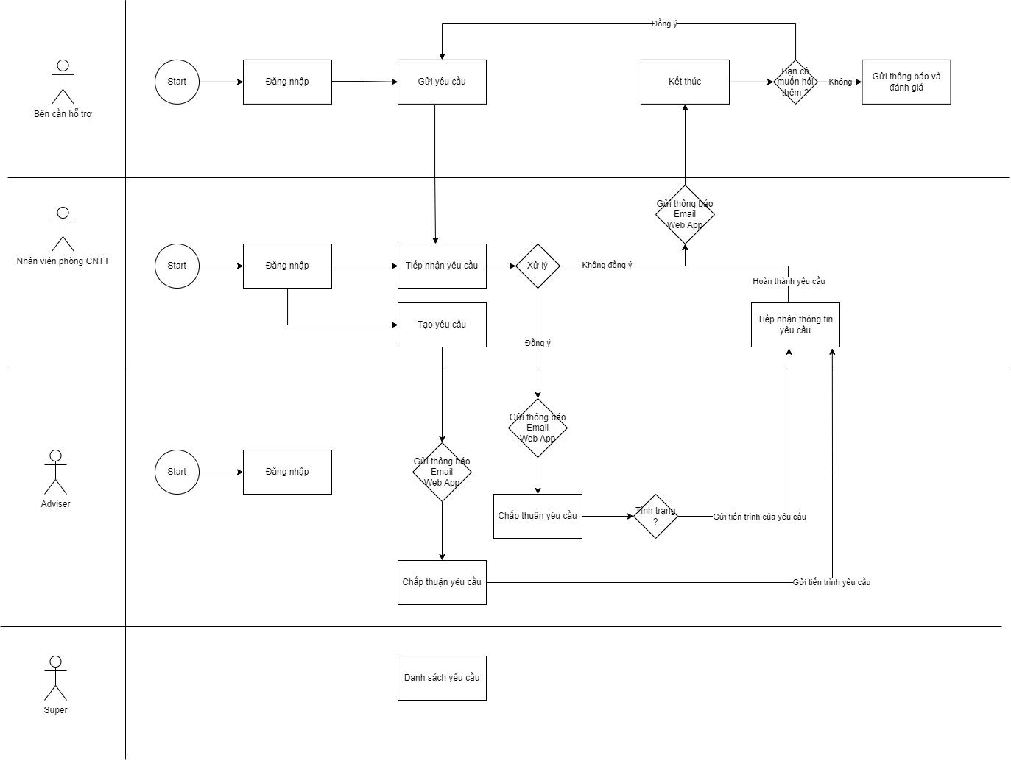
VAN LANG UNIVERSITY
VAN LANG UNIVERSITY

Slide 8
VAN LANG UNIVERSITY
Kế hoạch thực hiện
Tìm hiểu Django
Cài đặt Django
Tạo website trong Django
Cài đặt các Module cần thiết
Triển khai Website lên Web Server
VAN LANG UNIVERSITY

Slide 9
VAN LANG UNIVERSITY
Tài liệu tham khảo (1 – 3)
Niithanoi.edu.vn, “Lập trình web với Django? Django là gì?” ngày 08 tháng 09 năm 2020, tại https://niithanoi.edu.vn/django-la-gi.html
hostinger.vn, “MySQL là gì:giải thích tường tận MySQL cho người mới bắt đầu” ngày 07 tháng 05 năm 2019, tại: https://www.hostinger.vn/huong-dan/mysql-la-gi/
VAN LANG UNIVERSITY
VAN LANG UNIVERSITY

Slide 10
VAN LANG UNIVERSITY
Tài liệu tham khảo (2 – 3)
mona.software, “MVC là gì? Ứng dụng của mô hình MVC trong lập trình”, ngày 03 tháng 12 năm 2020 , tại: https://mona.software/mo-hinh-mvc/
aws.amazon.com, “Django là gì ?” ngày, tại https://aws.amazon.com/vi/what-is/django/#:~:text=Django%20l%C3%A0%20ph%E1%BA%A7n%20m%E1%BB%81m%20b%E1%BA%A1n,d%E1%BB%A5ng%20web%20m%C3%A0%20h%E1%BB%8D%20vi%E1%BA%BFt.
VAN LANG UNIVERSITY

Slide 11
VAN LANG UNIVERSITY
Tài liệu tham khảo (3 – 3)
alltechbuzz.net, “Framework nào tốt hơn cho phát triển web: Django hay Lavarel?” tháng 3 năm 2020, tại: https://www.alltechbuzz.net/vi/which-framework-is-better-for-web-development-django-or-laravel/
VAN LANG UNIVERSITY

